Slide 1

Jornada sobre novedades y aplicación del reglamento de control de la pesca
Estructura general y contenidos del Reglamento 2842/2023
David Poderoso Godoy
Madrid, 24 de abril de 2024

Slide 2
Estructura general del Reglamento
El Reglamento 2023/2842 tiene 134 considerandos y solo 8 artículos, de los cuales:
Los seis primeros modifican cada uno de ellos un Reglamento mediante una serie de “puntos”.
El séptimo regula la entrada en vigor.
El octavo establece disposiciones transitorias (que afectan a la “aplicación” de los articulos ).
Jornada sobre novedades y aplicación del Reglamento de Control de la pesca - 25 abril 2024

Slide 3
Reglamentos modificados
Art. 1: REGLAMENTO 1224/2009 CONTROL
Art. 2: REGLAMENTO 2019/473 EFCA
Art. 3: REGLAMENTO 1967/2006 MEDITERRANEO
Art. 4: REGLAMENTO 1005/2008 PESCA INDNR
Art. 5: REGLAMENTO 2016/1139 MAR BALTICO
Art. 6: REGLAMENTO 2017/2403 FLOTAS EXTERIORES
Art. 7: ENTRADA EN VIGOR Y APLICACIÓN
Art. 8: DISPOSICIONES TRANSITORIAS
Jornada sobre novedades y aplicación del Reglamento de Control de la pesca - 25 abril 2024

Slide 4
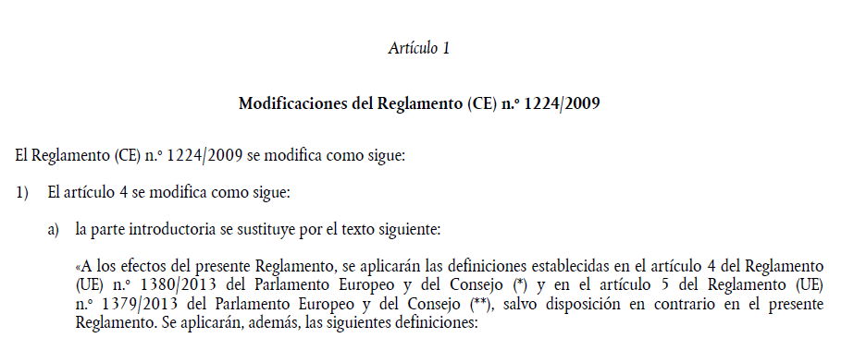
Diferencia entre artículos y puntos
Los artículos del Reglamento 2023/2842 aparecen así:
Punto 1 del articulo 1
Articulo 4 del Rgto 1224/2009
Jornada sobre novedades y aplicación del Reglamento de Control de la pesca - 25 abril 2024

Slide 5
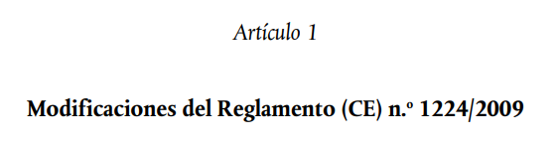
Diferencia entre artículos y puntos
Los artículos del Reglamento 2023/2842 aparecen así:
Jornada sobre novedades y aplicación del Reglamento de Control de la pesca - 25 abril 2024

Slide 6
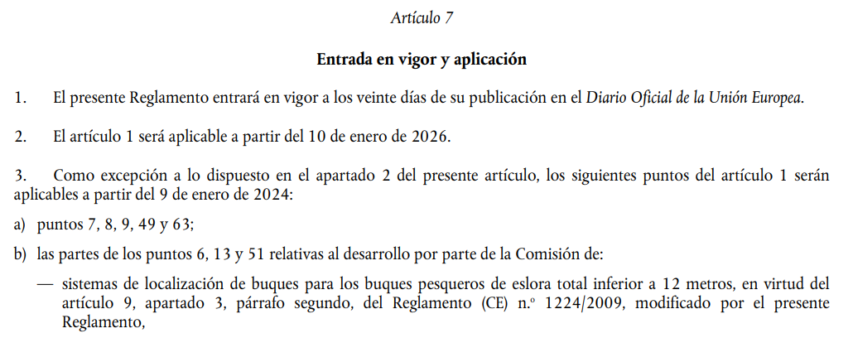
Diferencia entre artículos y puntos
Diferencia entre entrada en vigor y aplicación de artículos y puntos
Jornada sobre novedades y aplicación del Reglamento de Control de la pesca - 25 abril 2024

Slide 7
Entrada en Vigor y aplicación
El Reglamento 2023/2842 entró en vigor el 9 de enero de 2024.
Sin embargo, los distintos artículos y puntos que lo constituyen tienen una aplicación progresiva:
Desde el 9 de enero de 2024
Hasta el 1 de enero de 2030
Jornada sobre novedades y aplicación del Reglamento de Control de la pesca - 25 abril 2024

